Slide 1
Svet dronov
Aplikácie dronov: Ochrana pred pytliactvom

Slide 2
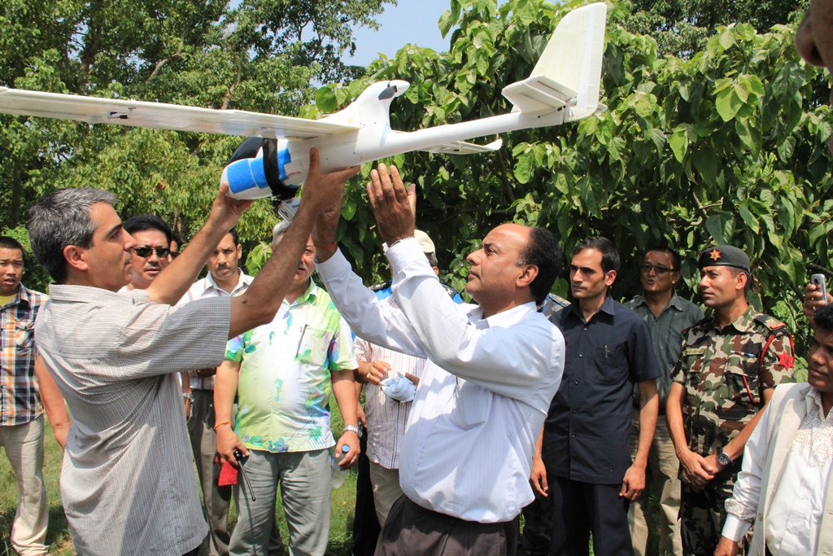
?
Aplikácie dronov: Ochrana pred pytliactvom
V júni 2012, World Wide Fund for Nature (WWF) oznámila, že začne používať UAV v Nepále na pomoc pri ochrane prírody.

Slide 3
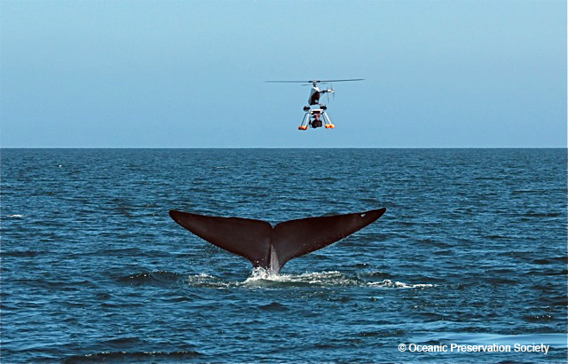
?
Aplikácie dronov: Ochrana pred pytliactvom
V auguste 2012 použili členovia ochranárskej spoločnosti Sea Shepherd Conservation Society v Namíbii UAV, aby dokumentovali každoročné lovenie tuleňov.

Slide 4
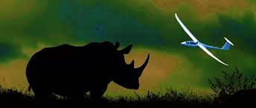
?
Aplikácie dronov: Ochrana pred pytliactvom
V decembri 2013 dodala spoločnosť Falcon UAV vláde Namíbie a WWF, aby pomohla bojovať proti lovcom nosorožcov.

Slide 5
?
Drone Application: Anti-poaching
In 2012, the WWFund supplied two FPV Raptor 1.6 UAVs to Nepal National Parks. These UAVs were used to monitor rhinos, tigers and elephants and deter poachers. The UAVs were equipped with time-lapse cameras and could fly for 18 miles at 650 feet.

Slide 6
?
Drone Application: Anti-poaching
In March 2013, UAV conservation nonprofit ShadowView, founded by former members of Sea Shepherd Conservation Society, worked with anti-hunting charity the League Against Cruel Sports to expose illegal fox hunting in the UK.

